Slide 1
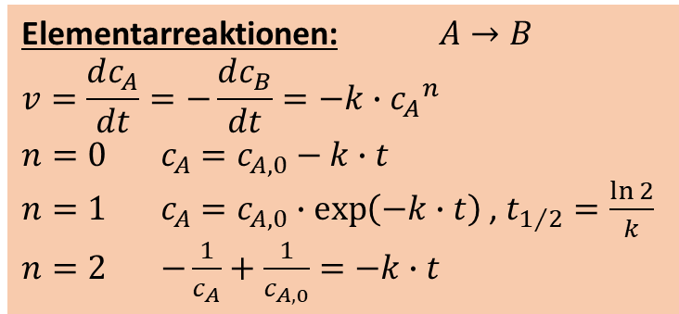
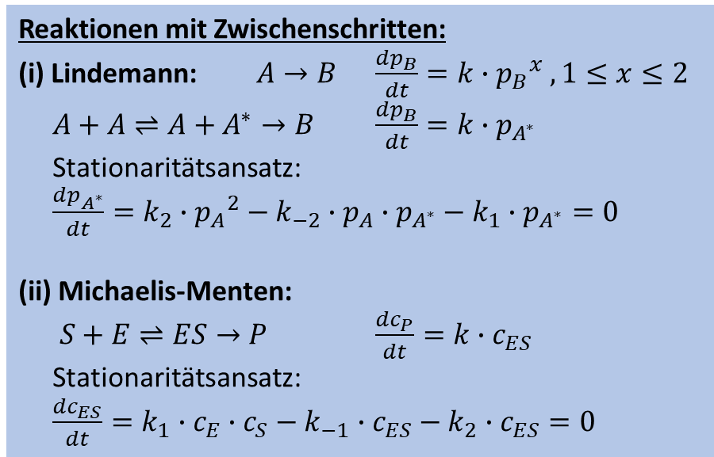
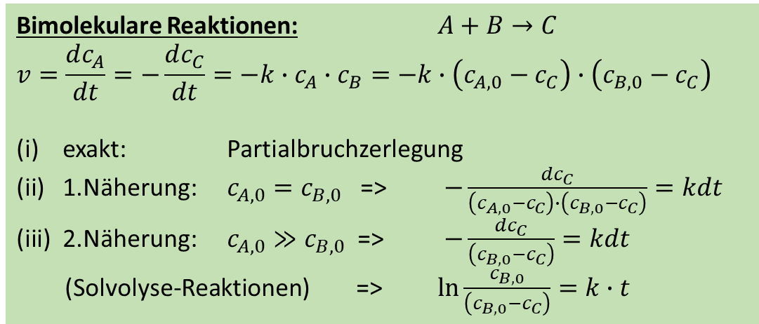
Kinetik
Elementarreaktionen: $A→B$
$$v=\frac{dc_{A}}{dt}=−\frac{dc_{B}}{dt}=−k∙{c_{A}}^{n}$$
$n=0$ $c_{A}$ $=c_{A,0}−k∙t$
$n=1$ $c_{A}$ $=c_{A,0}∙\exp\left(−k∙t\right)$ , $t_{1/2}=\frac{\ln{2}}{k}$
$n=2$ $−\frac{1}{c_{A}}+\frac{1}{c_{A,0}}=−k∙t$
Bimolekulare Reaktionen: $A+B→C$
$$v=\frac{dc_{A}}{dt}=−\frac{dc_{C}}{dt}=−k∙c_{A}∙c_{B}=−k∙\left(c_{A,0}−c_{C}\right)∙\left(c_{B,0}−c_{C}\right)$$
exakt: Partialbruchzerlegung
1.Näherung: $c_{A,0}=c_{B,0}$ => $−\frac{dc_{C}}{\left(c_{A,0}−c_{C}\right)∙\left(c_{B,0}−c_{C}\right)}=kdt$
2.Näherung: $c_{A,0}≫c_{B,0}$ => $−\frac{dc_{C}}{\left(c_{B,0}−c_{C}\right)}=kdt$
(Solvolyse-Reaktionen) => $\ln{\frac{c_{B,0}}{\left(c_{B,0}−c_{C}\right)}=k∙t}$
Reaktionen mit Zwischenschritten:
(i) Lindemann: $A→B$ $\frac{dp_{B}}{dt}=k∙{p_{B}}^{x} , 1≤x≤2$
$A+A⇌A+A^{∗}→B$ $\frac{dp_{B}}{dt}=k∙p_{A^{∗}}$
Stationaritätsansatz:
$\frac{dp_{A^{∗}}}{dt}=k_{2}∙{p_{A}}^{2}−k_{−2}∙p_{A}∙p_{A^{∗}}−k_{1}∙p_{A^{∗}}=0$
(ii) Michaelis-Menten:
$S+E⇌ES→P$ $\frac{dc_{P}}{dt}=k∙c_{ES}$
Stationaritätsansatz:
$\frac{dc_{ES}}{dt}=k_{1}∙c_{E}∙c_{S}−k_{−1}∙c_{ES}−k_{2}∙c_{ES}=0$
Arrhenius-Gleichung:
$k=A∙\exp\left(−\frac{E_{A}}{RT}\right)$ , $\lim_{T→∞}{k}=A$

